Slide 1
Фестиваль «Салют, Победа!» в фотографиях.
Автор учитель истории филиала МОУ СОШ №2 р.п. Мокроус в с. Ивановка Федоровского района Саратовской области Еременко Светлана Николаевна

Slide 2
Встреча гостей фестиваля у памятникам погибшим ивановцам.

Slide 3
Открытие фестиваля.

Slide 4
Гости фестиваля- РМО учителей истории. Жители села, ветеран ВОВ Костыря И.Д.

Slide 5
Выступление ветерана.

Slide 6
Руководитель проекта и ведущая фестиваля учитель истории Еременко С.Н.

Slide 7
Представление исследовательской работы.

Slide 8
Акция «Цветы к памятнику»

Slide 9
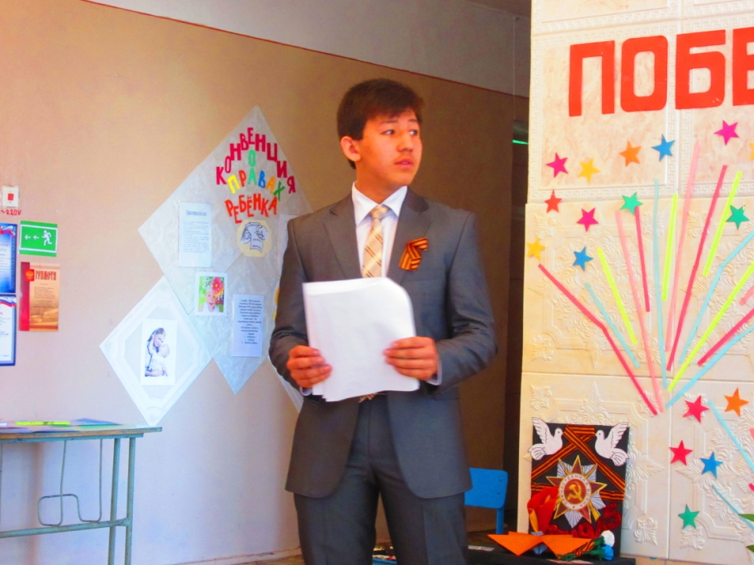
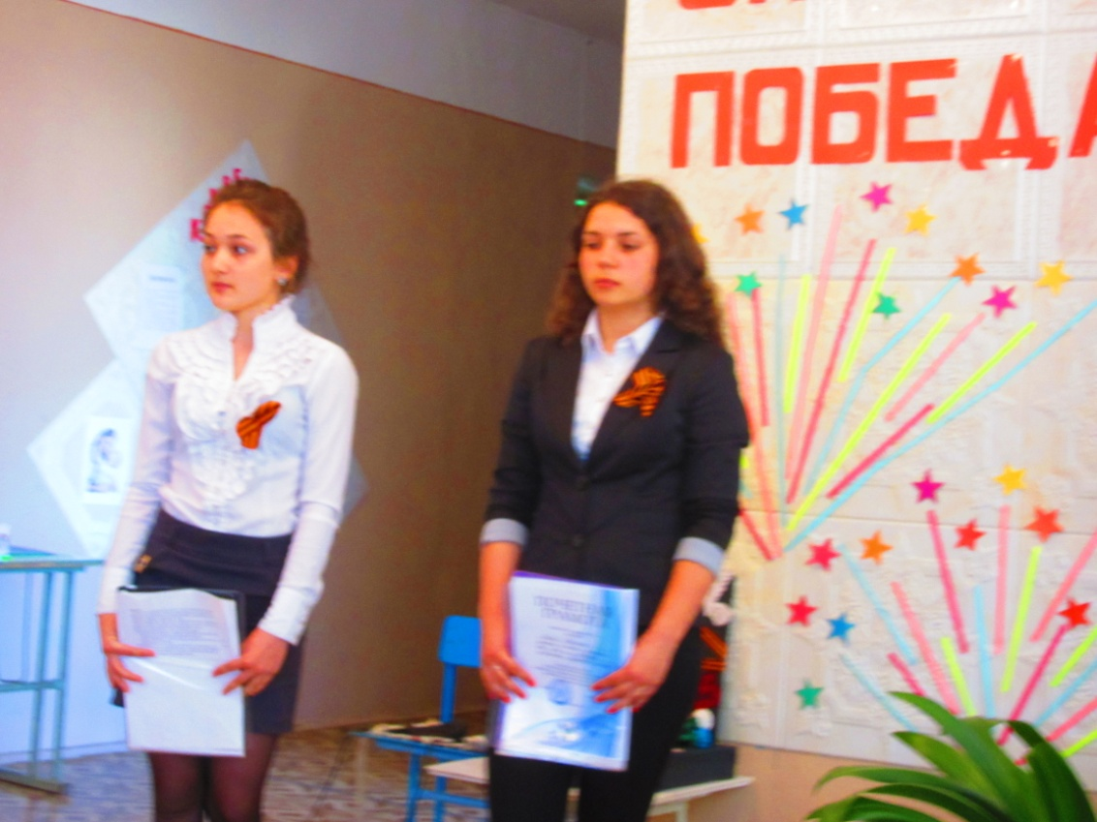

Slide 10
Акция «Журавли»

Slide 11
Одним из этапов проекта стало выращивание рассады для посадки у памятника.

